Slide 1


kintone で業務改善を回し続ける
分散した入力、承認、集計をひとつの流れに変える 6 枚のデモストーリー。
native PPT structure
approved assets
story rhythm
01

Slide 2
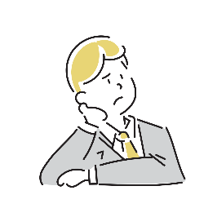
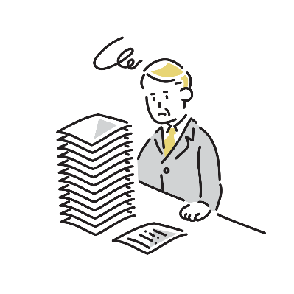

紙・Excel・メールが分かれるほど、改善は遅くなる
story demo / reusable character assets
現場は入力に追われ、管理部門は確認に追われる。問題はツールの数ではなく、業務の流れが一枚につながっていないこと。
入力が散在
承認が止まる
1
2
紙、Excel、メールで最新版と担当者が見えない。
差戻し、確認、証跡が人の記憶に残る。
集計が遅れる
型が残らない
3
4
転記と集計で判断のタイミングを逃す。
改善できても、別部署に横展開しにくい。
02

Slide 3




まず、誰が何を回すのかを見える化する
story demo / reusable character assets
人物イラストは主役ではなく、業務上の責任を読むための視線誘導として使う。役割は chip と表で editable に残す。
現場
管理
部門
会議
input
approve
share
decide
責任分担の読み方
業務入力
R
A
C
I
差戻し対応
R
A
C
-
月次改善
C
A
R
I
03

Slide 4
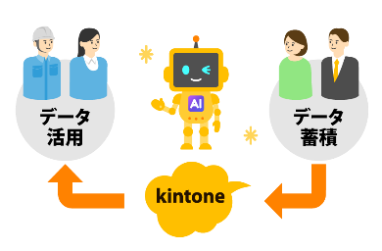
kintone を中心に、入力から改善までを一つの循環にする
story demo / reusable character assets
画面を作ることが目的ではない。入力、承認、通知、集計、改善が同じ業務データの上で回る状態を作る。
入力
承認
通知
集計
現場から即時登録
差戻しも履歴化
次の担当へ渡す
判断材料を作る
04

Slide 5

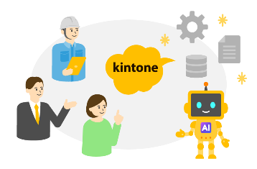
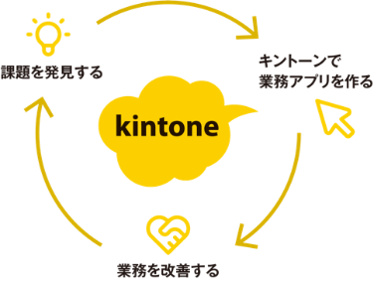
改善は一回の導入ではなく、毎月の運用で強くなる
story demo / reusable character assets
承認済みの状態、AI/自動化の補助、データ蓄積を同じストーリーに並べると、導入後の運用イメージが伝わりやすい。
承認済みの型を作る
AI と人が補助する
改善ループを回す
承認や証跡をルール化し、属人運用から抜ける。
入力補助、分類、確認を組み合わせて運用負荷を下げる。
課題発見、アプリ化、業務改善を同じ循環に載せる。
Asset rule: scene images carry the visual story; proof text stays editable.
05

Slide 6

次は、対象業務を一つ選んで 30 分で流れを描く
story demo / reusable character assets
このデモでは、キャラクターは雰囲気づくりではなく、業務ストーリーの入口として使った。最後は具体的な次アクションに戻す。
1
2
3
4
対象業務
流れを書く
画面を見る
運用を決める
紙・Excel が残る業務を選ぶ
入力、承認、集計、通知を並べる
kintone で最小構成を確認
誰が更新し、誰が見るか決める
Demo conclusion: assets can work when each slide keeps one visual family and one clear claim.
06

